Slide 1
Manual de proyecto
Seminario de Algoritmia

Slide 2
Cargado de la base de datos

Slide 3
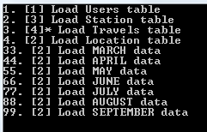
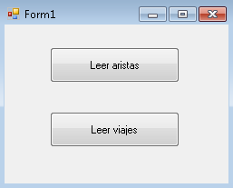
Se hicieron 2 programas para cargar la base de datos, el primero en c++ y el segundo en c#.
El primero está en inglés porque es como acostumbro programar, así que la mayoría del código está en inglés.
La opción de artistas es para insertar en la base de datos conexiones únicas entre dos estaciones.
Puede haber varios viajes (conexiones) entre 2 puntos del mapa, con que exista 1 quiere decir que hay una conexión entre ambas estaciones (vértices de un grafo)

Slide 4
Conclusión
Lo complicado de esta sección fue insertar las fechas desde el .csv a la base de datos, ya que al principio no se insertaron con el formato correcto y en la base de datos aparecían fechas como ‘00/jan/0000’ en todos los registros.
Otro de los problemas que surgieron fue las ortografía en los comandos de inserción de datos, algunas comillas fueron omitidas en los comandos y se insertaban datos incorrectos.
Lo aprendido fue insertar datos desde un .csv a una base de datos MySql usando c++ y c#; descubrimos que c# es más sencillo para separar e insertar los datos en la BD que en c++, ya que tiene más herramientas para la conversión de fechas.

Slide 5
Sección de usuarios

Slide 6
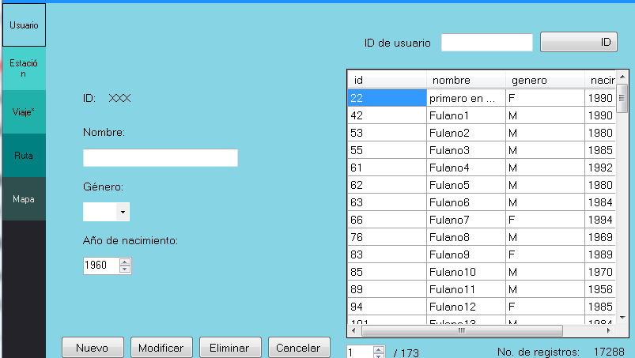
Buscar un usuario por ID
Tabla de usuarios
Número de ‘hoja’ en la tabla.
*la tabla muestra 100 resultados a la vez.

Slide 7
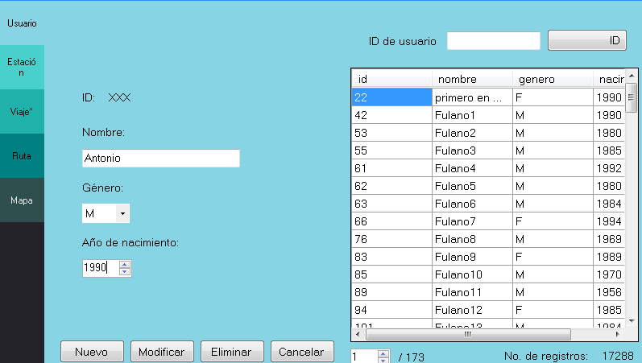
Nombre del usuario
Género (masculino/femenino)
Año de nacimiento
Registra a un nuevo usuario.
El id se genera automáticamente, colocando al usuario al final de la tabla (en la última ‘hoja’ de la tabla)

Slide 8
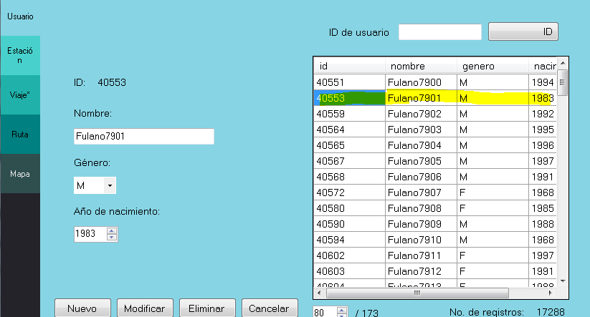
Para modificar a un usuario se puede buscar la ID o hacer doble click sobre el ID deseado.
Después se presiona el botón de ‘modificar’.
Si se presiona ‘nuevo’ se va a crear un usuario con los mismos datos pero un ID diferente

Slide 9
Conclusión
Lo complicado de esta sección fue modificar los datos ya existentes.
La ortografía en los comandos fue otro problema frecuente en los comandos, seguido faltaban comas, comillas o paréntesis, por lo que la inserción y consulta de datos fallaban.
También cambiamos la forma de asignar el ID, primero el ID era igual al número de registros, pero si se eliminan registros y se vuelven a crear otros, entonces va a haber problemas con el ID; la solución que tomamos fue generar el ID a partir del último ID en la tabla de usuarios, se toma y se aumenta.

Slide 10
Sección de estaciones

Slide 11
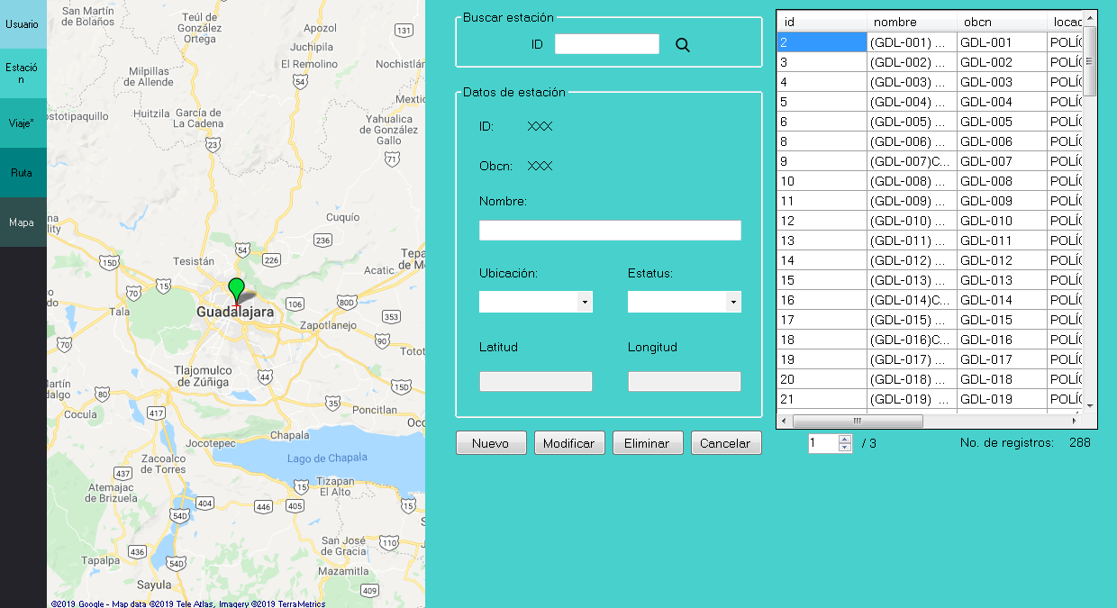
Tabla de las estaciones.
Número de ‘hoja’ de la tabla de estaciones.
La tabla sólo muestra 100 datos a la vez.
Mapa para seleccionar la ubicación de la estación
Las estaciones sirven como vértices de un grafo
Datos de la estación

Slide 12
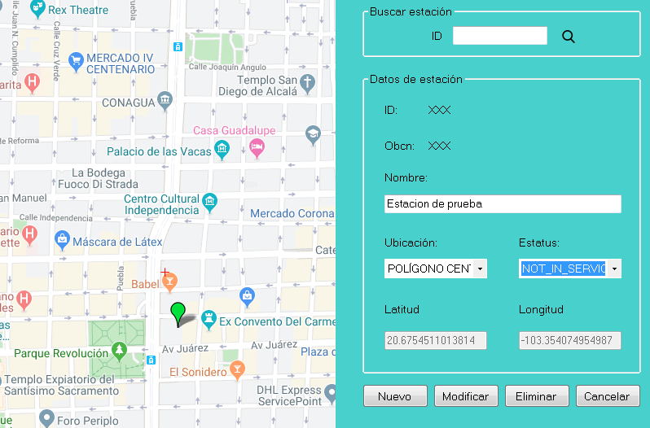
Al hacer click en el mapa, se selecciona la ubicación de la estación.
La latitud y longitud de la ubicación actual se muestra en los datos de la estación.

Slide 13
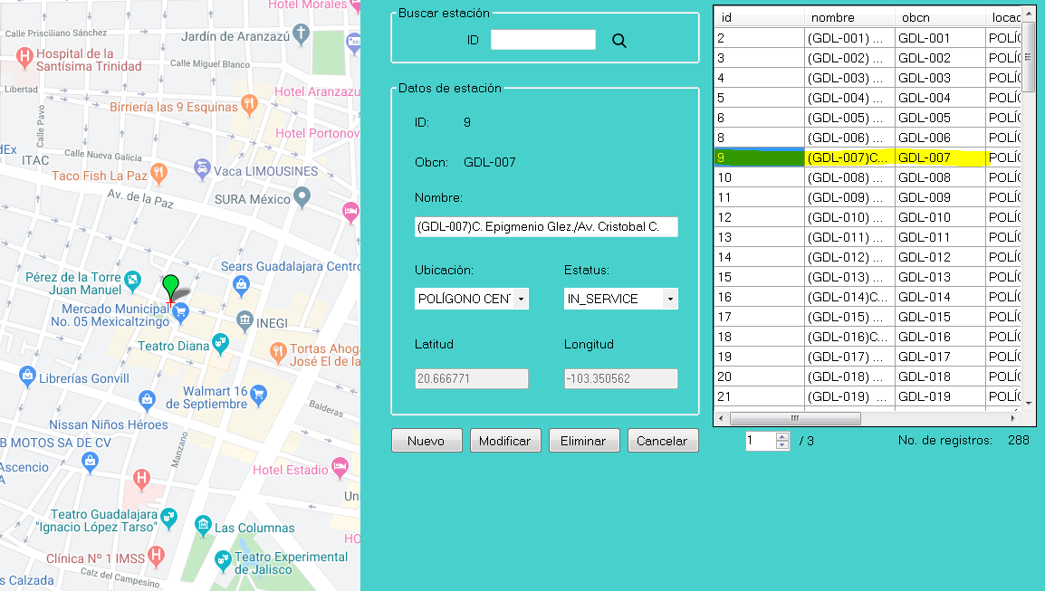
Al hacer doble click sobre alguna estación, se muestran los datos de la estación seleccionada.
Incluso se muestra la ubicación en el mapa.
La ubicación puede cambiarse y todos losdatos.

Slide 14
Conclusión
Primero no sabíamos cómo insertar coordenadas correctas para las estaciones (las primeras se cargaron de un .csv) que se registren, investigando descubrimos que se puede agregar un ‘Gmap’, donde se pueden poner marcadores, polígonos, rutas y direcciones.
Usamos el Gmap para seleccionar de forma sencilla la ubicación de la estación.

Slide 15
Sección de viajes

Slide 16
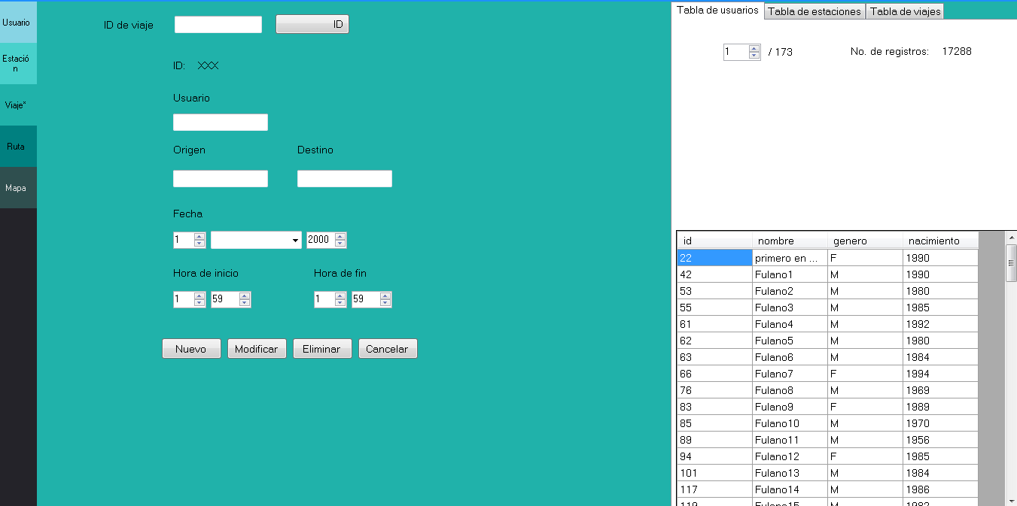
Se tienen 3 tablas: la de usuarios estaciones y viajes, las primeras 2 sirven como referencia en el momento de registrar un viaje.
Los viajes sirven como aristas de un grafo.
Datos del viaje.

Slide 17
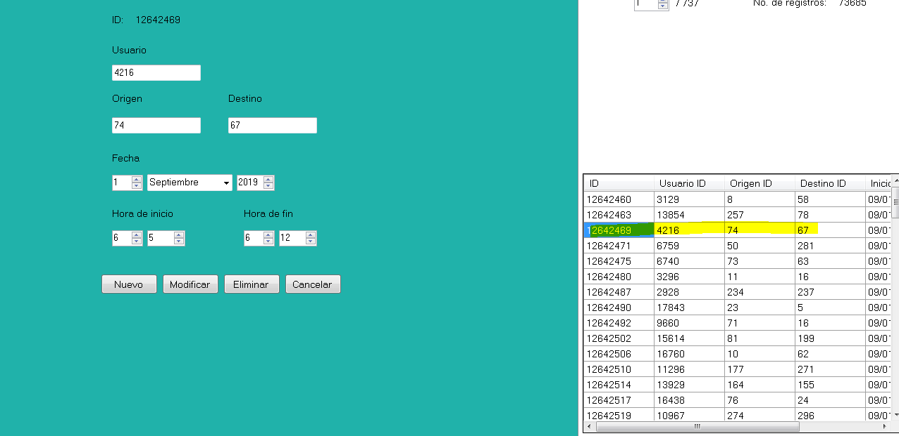
Al igual que en las otras secciones, se pueden consultar los datos de un viaje haciendo doble click en la celda del viaje deseado.
Se pueden modificar los datos de un viaje, eliminar un viaje y crear uno nuevo a partir del ya existente.

Slide 18
Conclusión
Al principio el registro de un viaje no se registraba porque el formato en el que se introducía la fecha y tiempo en la BD no era correcto, después de investigar en internet supimos el formato correcto para insertar desde c# a MySql.
Para mostrar el tiempo y fecha fue un poco engorroso, ya que hay que extraer por separado cada campo del tipo de dato DATETIME de MySql.

Slide 19
Sección de rutas

Slide 20
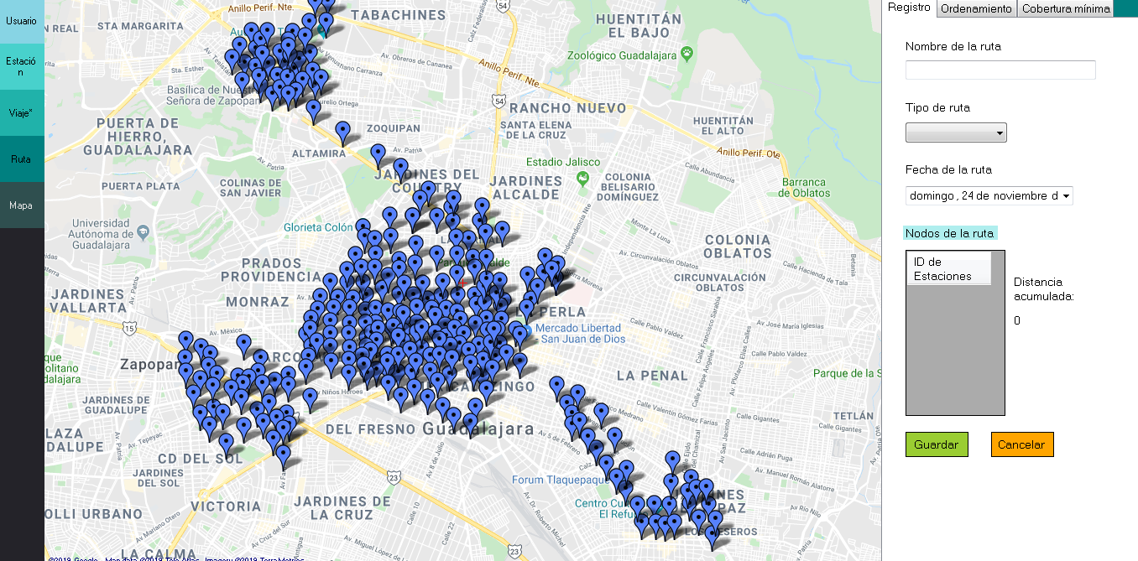
Datos de la creación de la ruta.
Se tiene un mapa donde se pueden ver todas las estaciones registradas en la base de datos.

Slide 21
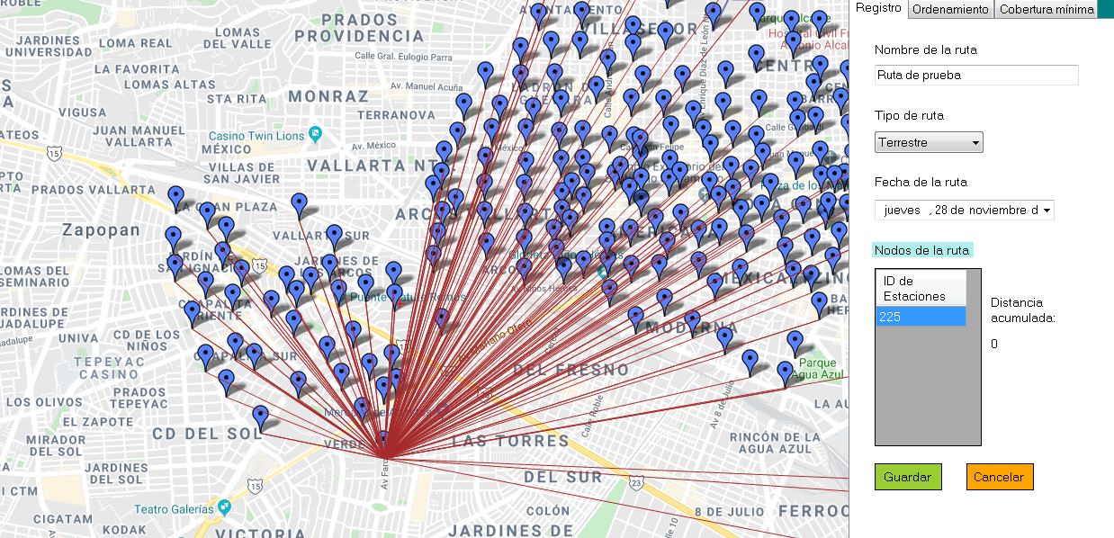
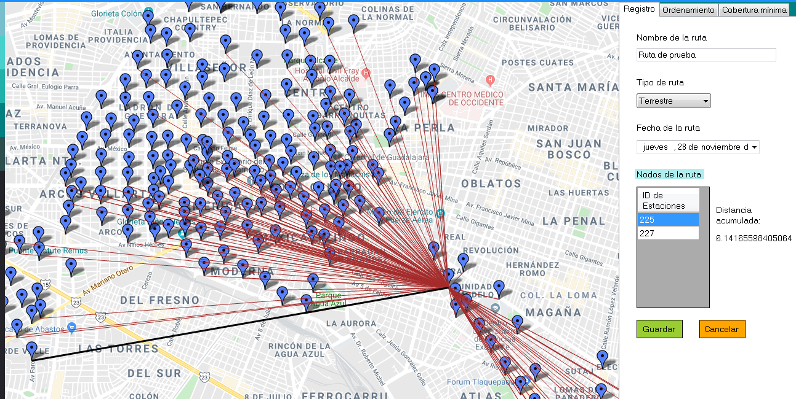
Para comenzar con la creación de una ruta, basta con hacer click sobre alguna estación en el mapa, después se muestran las conexiones (aristas) de esa estación y se aña de la estación a los nodos de la ruta.
Al seleccionar la siguiente estación, se dibuja la ruta en el mapa y se muestran las conexiones de la última estación añadida.
Sólo se guarda la ruta en la base de datos si tiene nombre y más de 2 estaciones registradas como nodos.
También se muestra la distancia acumulada de la ruta.

Slide 22
Conclusión
Fue tardado y algo confuso programar la creación de las rutas, ya que primero había que mostrar las conexiones del último nodo en la lista de la ruta, después había que verificar que el siguiente nodo seleccionado tuviera una conexión con el nodo anterior.
Afortunadamente Gmap tiene una forma sencilla de agregar rutas y de calcular su distancia entre todos los puntos.
Primero queríamos mostrar todas las conexiones de todas las estaciones, pero terminamos descartando esta idea ya que el mapa se volvía ilegible por tantas líneas tan pegadas entre si, además de que el programa se volvía muy lento por todo lo que tenía que dibujar en el mapa.

Slide 23
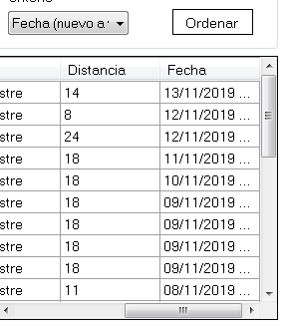
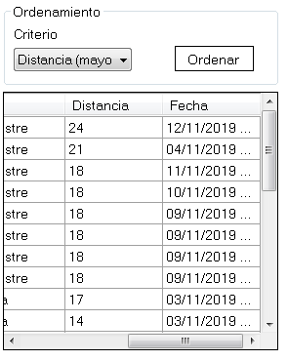
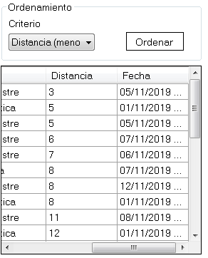
Ordenamiento por fecha (más nuevo a más viejo)
Ordenamiento por distancia ( mayor a menor)
Ordenamiento por distancia (menor a mayor)
Se pueden ordenar las rutas por 3 atributos: fecha (más nuevo a más viejo), distancia (mayor a menor) y una segunda distancia (menor a mayor).
El algoritmo de ordenamiento usado es QuickSort.

Slide 24
Conclusión
No fue difícil aplicar Quicksort a la lista de rutas que se tienen, aunque nos equivocamos en las condiciones y al principio mostraba los datos al revés.
Los cambios en el orden se hacen sobre una copia de la tabla original de la base de datos, ya que cambiar directamente la base de datos significaría mucho tiempo de cómputo y posibles errores al mover los datos de la tabla.

Slide 25
Algoritmo de búsqueda binaria

Slide 26
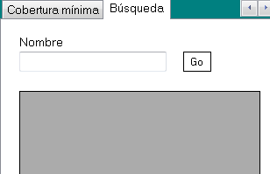
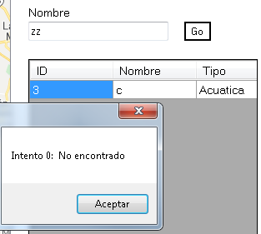
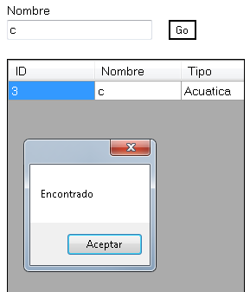
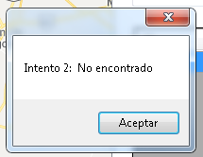
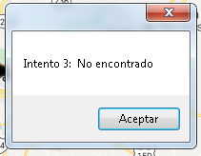
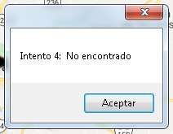
La búsqueda binaria de rutas se hace por el nombre re ruta.
Cada que se hace la búsqueda primero se ordenan las rutas por nombre en orden alfabético y después se realiza la búsqueda.
Los datos que se usan para la búsqueda son una copia de los datos originales extraídos de la base de datos.
Si se encuentra el resultado lo mostrará en la tabla de abajo. Si no, correrá el algoritmo 5 veces más en caso de que se inserte un nuevo registro en ese tiempo.
Ejemplo de ruta encontrada
Ejemplo de ruta no encontrada

Slide 27
Conclusión
Este algoritmo es bastante simple y eficiente, más so se recomienda si no puedes asegurar que los datos estén siempre ordenados o si hay elementos con los mismo valores en el campo sobre el que se hace la búsqueda.

Slide 28
Algoritmo de Kruskal

Slide 29
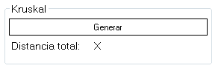
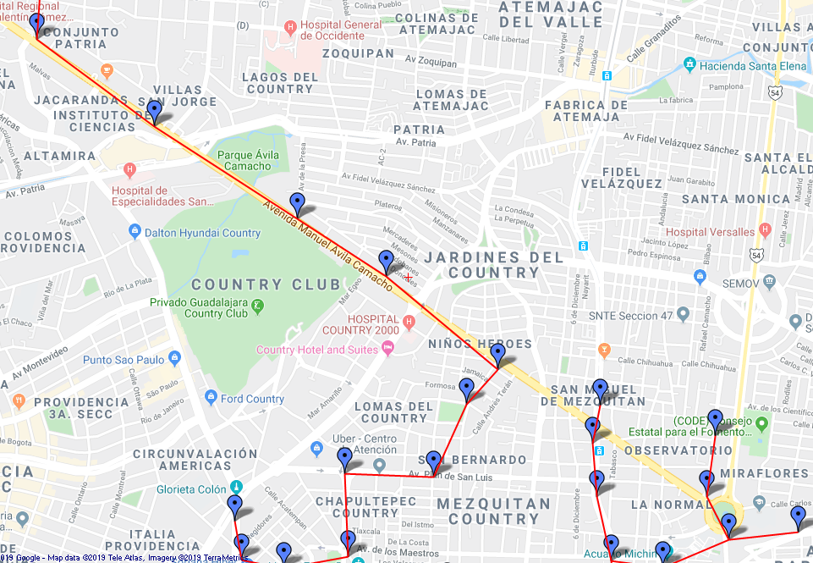
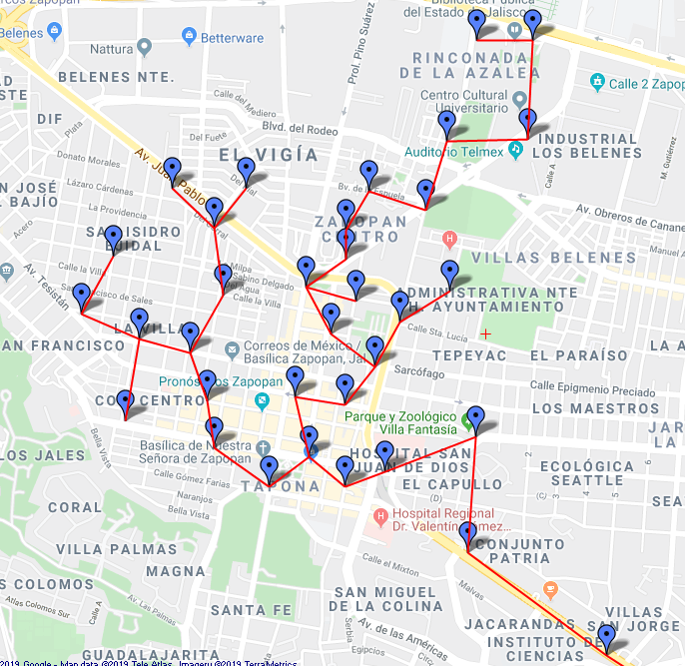
El algoritmo de kruskal se hace tomando datos desde la base de datos, primero se ordenan con la siguiente comando ‘SELECT*FROM arista OREDER BY w ASC’, este comando ordena las aristas de forma ascendente.
Cuando termina el algoritmo muestra el grafo en el mapa con la distancia total del grafo.

Slide 30
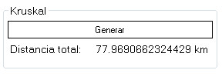
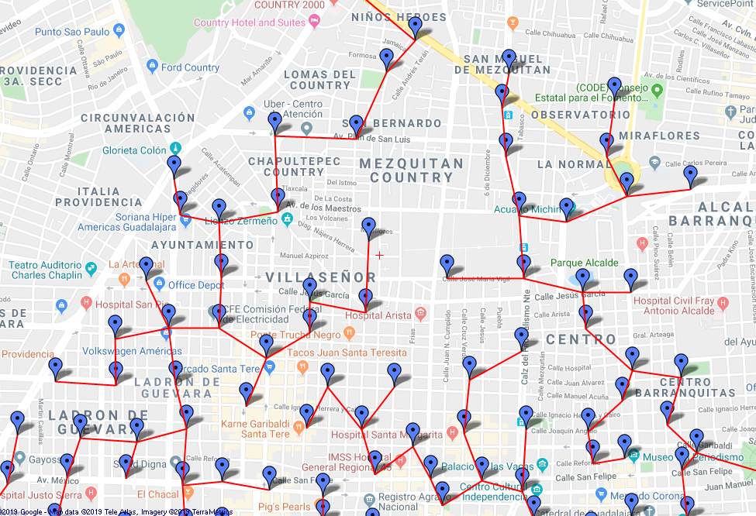
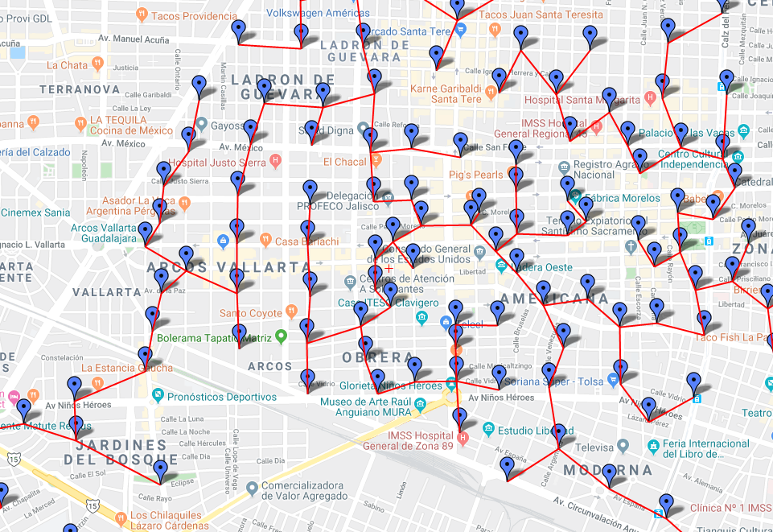

Slide 31
Conclusión
Este algoritmo es confiable para generar u árbol de recubrimiento mínimo, es sencillo de programar y rápido en ejecutar.
Tuvimos problemas con esta sección ya que al principio generaba un bosque de árboles no conectados, revisando línea por línea descubrimos que omitimos la unión de los árboles y por es se veía puras líneas entre 2 estaciones sin conectarse a las demás.

Slide 32
Algoritmo de Dijkstra

Slide 33
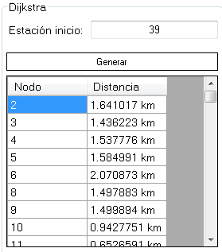
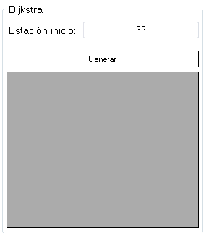
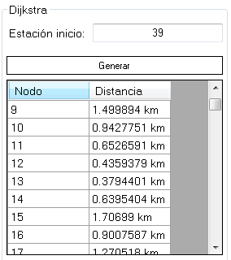
El algoritmo de Dijkstra al terminar muestra en la tabla la distancia mínima que recorrió para llegar a cada nodo del grafo desde x nodo.

Slide 34
Conclusión
Esta sección nos costó trabajo ya que nos revolvimos a la hora de programar, tuvimos errores como entrar en ciclos infinitos, generar datos erróneos, no encontrar nodos y errores fatales que terminaban la aplicación.
Usando prueba y error logramos resolver los problemas mencionados.
Dijkstra puede ser tardado en ejecutarse, ya que a mayor cantidad de nodos, crece exponencialmente el tiempo de ejecución.

